Slide 1
МБОУ «Араданская ОШ»
Анализ использования ФГИС
"Моя школа"
проблемы и решения
2024 – 2025 УЧЕБНЫЙ ГОД

Slide 2
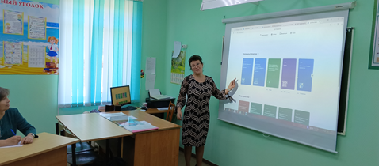
Круглый стол ФГИС "Моя школа" инструмент для педагога"

Slide 3
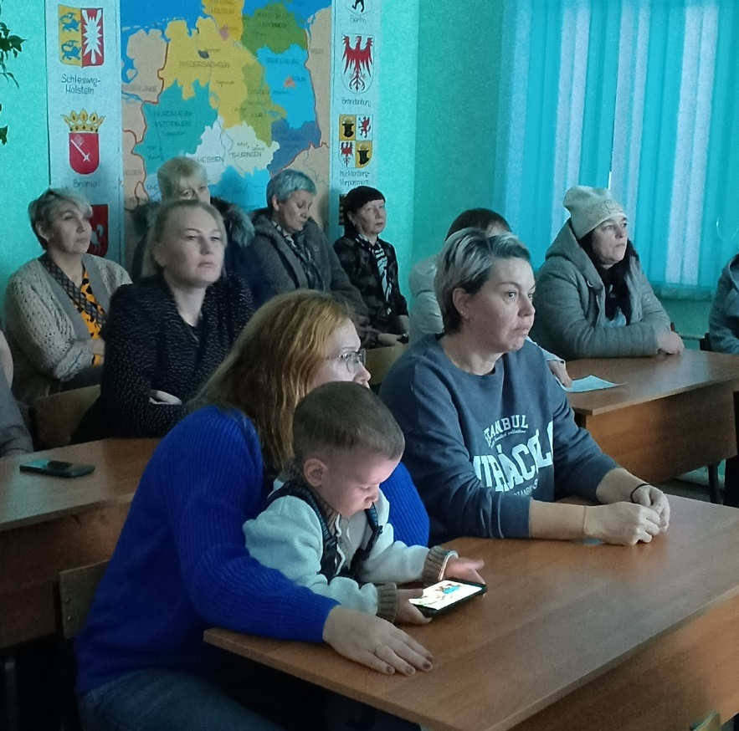
Работа с родителями по регистрации обучающихся на платформе ФГИС "Моя школа".

Slide 4
Статистика регистрации
Зарегистрировано на ФГИС "Моя школа" | Учителей | Обучающихся | Родителей
Количество | 12 | 30 | 16
Процент от общего числа | 100% | 71% | 65%

Slide 5
По результатам статистки использования платформы ФГИС "Моя школа" просматривается положительная динамика увеличения количества проведения уроков с помощью образовательной платформы "РЭШ"
 | Школа | декабрь | январь | февраль | март | апрель
1 место | Ивановская СШ | 4 | 34 | 22 | 30 | 58
1 место | Семенниковская СОШ | 4 | 22 | 37 | 31 | 35
1 место | Разъезженская СШ | 8 | 3 | 3 | 21 | 21
2 место | Новоозёрновская ОШ |  | 10 | 13 | 17 | 15
2 место | Араданская ОШ | 5 | 2 | 16 | 16 | 13
2 место | Ойская СШ | 5 | 6 | 8 | 4 | 9
2 место | Мигнинская СШ | 2 | 4 | 9 | 9 | 9
2 место | Нижнесуэтукская СШ | 11 | 7 | 7 | 7 | 7
3 место | Большереченская СШ |  |  |  | 5 | 5

Slide 6
Вывод по результатам 2024-2025 учебного года
повысилась цифровая грамотность учителей;
рост числа работников, использующих цифровые образовательные платформы;
осознали важность и эффективность обучения с их использованием.

Slide 7
Задачи на 2025-2026 учебный год
- мотивировать к сотрудничеству, как самих родителей так и детей;
продолжить работу по ознакомлению с сервисами
«Цифровой помощник ученика»,
«Цифровой помощник родителя»;
получить обратную связь, конструктивный диалог
Впереди много работы, но цифровая трансформация школы очевидна.

Slide 8
МБОУ «Араданская ОШ»
Спасибо за внимание!

